Slide 1
Lam Research (LRCX)
7주차 · 미국 (S&P 500 + Nasdaq 100)
2026-10-12 시가 매수 → 2026-10-16 종가 매도
주간 수익률 -16.17% 벤치마크(S&P500) -1.97%
초과수익 -14.2%p
wk7 · 미국 (S&P 500 + Nasdaq 100) · Lam Research(LRCX)

Slide 2
파이프라인 구조
• Step 1 — 스크리닝 (LLM 호출 없음)
가격·거래대금 데이터로 전종목을 걸러 후보 20종목 확정
유동성 → 시가총액 → 중기 모멘텀+단기 반전 → 변동성 정렬
• Step 2 — Analyst (LLM + 웹 검색) : 20종목 → 3종목
뉴스·공시로 검증해 탈락시키는 단계. 선택은 하지 않는다
• Step 3 — Bull → Bear → Trader (LLM) : 3종목 → 1종목
매수 논거 구성 → 반박(동의 금지 강제) → 비교 후 최종 선택
• Step 4 — Selector (LLM + 웹 검색) : 한국 추천 vs 미국 추천 → 이번 주 1종목
각 시장 파이프라인의 결과물만 비교한다. 탈락한 후보는 넣지 않는다
• 각 단계는 이전 단계의 '응답 텍스트'만 받는다 (대화 히스토리 누적 금지).
• Bear가 Bull과 같은 맥락에 있으면 반박하지 않고 동조하기 때문이다.
LLM에게 '오를 종목을 추천해줘'라고 묻지 않는다. 후보는 기계적으로 먼저 확정하고, LLM은 그 안에서만 탈락·선택한다.
wk7 · 미국 (S&P 500 + Nasdaq 100) · Lam Research(LRCX) 2 / 8

Slide 3
사용 모델 및 프롬프트
단계 | 모델 | 웹 검색 | 입력 토큰 | 출력 토큰
analyst | claude-sonnet-5-5 | 사용 | 473,697 | 18,325
bull | claude-sonnet-5-5 | 미사용 | 8,982 | 5,516
bear | claude-sonnet-5-5 | 사용 | 159,642 | 18,390
trader | claude-sonnet-5-5 | 미사용 | 17,738 | 2,700
프롬프트 버전 v3 · 스크리닝 설정 3 · 실행 모드 auto | 프롬프트 전문은 제출 문서 참조
wk7 · 미국 (S&P 500 + Nasdaq 100) · Lam Research(LRCX) 3 / 8

Slide 4
Step 1 — 기계적 스크리닝 결과 (상위 10 / 20종목)
티커 | 종목명 | 6개월 모멘텀 | 5일 | ATR20 | 선택
NBIS | Nebius Group | +91% | -8.9% | 7.6%
ALAB | Astera Labs | +151% | -2.3% | 7.2%
COHR | Coherent Corp. | +20% | -7.2% | 7.2%
WDC | Western Digit… | +53% | -4.3% | 7.2%
STX | Seagate Techn… | +102% | -7.8% | 6.9%
ARM | Arm Holdings | +100% | -13.4% | 6.8%
SNDK | Sandisk | +130% | -8.0% | 6.6%
SWKS | Skyworks Solu… | +64% | -10.2% | 6.0%
INTC | Intel | +135% | -12.3% | 5.8%
LRCX | Lam Research | +31% | -8.2% | 4.5% | ★ 선택
기준일 2026-10-09 종가 · 후보 20종목 → Analyst가 3종목으로 압축 → Trader가 1종목 선택
wk7 · 미국 (S&P 500 + Nasdaq 100) · Lam Research(LRCX) 4 / 8

Slide 5
Lam Research — 선정 근거
• ASML 실적(10-14 장전, 확정)과 TSMC 콘퍼런스콜(10-15 02:00 ET, 확정)이 장비 수요와 설비투자 가이던스를 직접 확인해 주는 이벤트이며, 둘 다 정규장 개장 전에 나와 5영업일 보유 구간 안에 반영된다.
• 10-08~09 반도체 급락의 원인은 OpenAI 매출 보도에 따른 AI 심리 악화였고 장비 수요 지표의 악화는 아니었다. 이벤트 전에 5일 -8.2% 조정이 먼저 진행돼 수요 재확인 시 되돌림 여지가 있다.
• 매도 측의 반박(CPI 컨센서스 3.6% 대 3.7% 불일치, 기준 종가 불일치, 자체 실적 시각 불일치)은 주변부다. 핵심 catalyst를 무너뜨리지 못했고, 남은 실질 위험은 sell-the-news와 CPI 쇼크 두 가지다.
• Catalyst : 2026-10-14 ASML 3분기 실적(장전)과 9월 CPI(08:30 ET), 2026-10-15 TSMC 콘퍼런스콜(02:00 ET, 설비투자 가이던스)
출처: Trader 단계 구조화 출력(pick.json)
wk7 · 미국 (S&P 500 + Nasdaq 100) · Lam Research(LRCX) 5 / 8

Slide 6
Bull vs Bear
매수 측
매도 측
• 10-14 ASML 실적에서 수주·가이던스가 견조하게 나온다. 10-15 TSMC가 설비투자 상향이나 유지로 AI 수요를 재확인한다. 장비주가 10-08~09 급락분을 되돌리고, 10-21 자체 실적을 앞둔 선취매…
• | 일시 | 이벤트 | 상태 | |---|---|---| | 10-14(수) 08:30 ET | 9월 CPI. 컨센서스는 헤드라인 전월비 +0.6%이고 이보다 낮게 나오면 금리 부담이 완화됨 | 확인됨(2차 출처)…
• 기준가가 불명확하다: 10-09 종가는 소스마다 다르다. Nemo는 $320.59(-2.71%, 장중 고점 $347.49)로, Earnings Whispers는 $345.80으로 표시한다. 그래서 -5% 선은 $3…
• CPI 컨센서스 수치가 소스와 맞지 않는다. 매수 측은 헤드라인 전년비 3.6%, 근원 2.5%라고 썼다. 근원은 Admiral Markets와 클리블랜드 연준 모두 약 2.4%다. 전년비 3.6%는 Investi…
wk7 · 미국 (S&P 500 + Nasdaq 100) · Lam Research(LRCX) 6 / 8

Slide 7
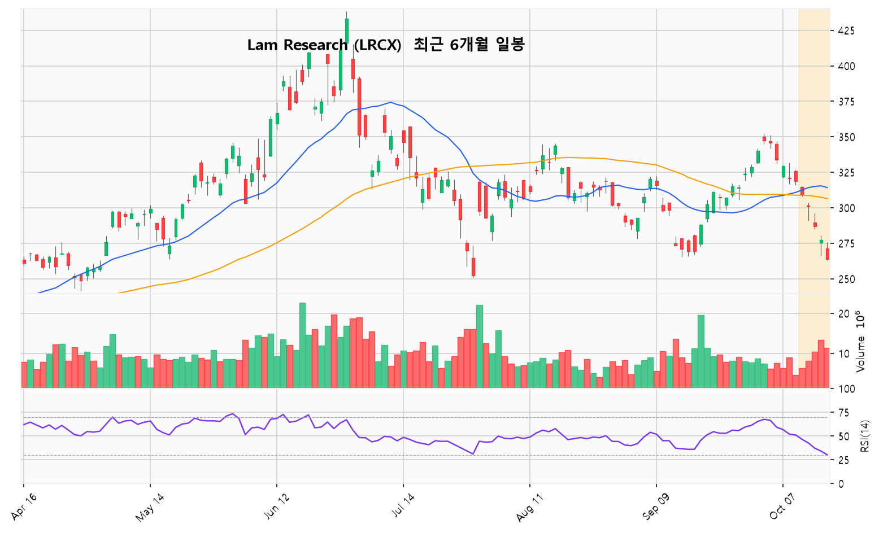
6개월 일봉 · 기술적 지표
6개월 모멘텀(최근 1개월 제외) +30.7% · 20일 +7.0% · 5일 -8.2% · 52주 고점 대비 -27.3% · ATR20/종가 4.5%
음영 = 평가 구간
wk7 · 미국 (S&P 500 + Nasdaq 100) · Lam Research(LRCX) 7 / 8

Slide 8
사후 검증 — 예측 대비 실제
• 실제 -16.17% vs 예측 -9~10% → 크게 실패 (하단 -9% 대비 -7.2%p)
• 벤치마크 S&P500 -1.97% → 초과수익 -14.2%p
• 예상했던 최대 리스크 : 10-14 CPI가 컨센서스를 웃돌아 10년물이 5.3%대 고점을 다시 시험하거나, ASML·TSMC가 기대 수준에 그쳐 sell-the-news로 장비주가 하락 갭(ATR 기준 약 10%)을 보이는 경우
• 무엇이 맞고 무엇이 틀렸는지 한 줄로 :
(직접 작성)
주차별 기록은 log.csv에 누적된다. 학기말 hit rate 분석의 원자료다.
wk7 · 미국 (S&P 500 + Nasdaq 100) · Lam Research(LRCX) 8 / 8

